Slide 1
業務改善
業務改善のためのAI検索ツールの検討と活用
2024年10月xx日
ICT事業本部 KCビジネスソリューション事業部
システム開発技術部 鹿児島システム開発2課
大迫 かなた

Slide 2
アジェンダ
1
2
3
4
5
6
7
8
9

Slide 3

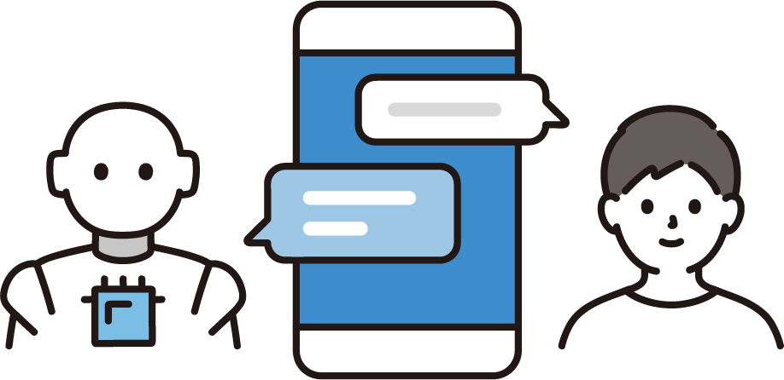
1. テーマ選定理由
業務中、情報収集の作業で悩むことが多かった…
検索結果が多すぎて確認に時間がかかる。
情報がどこにあるかわからない。
なかなか目的の情報にたどり着けない。
社内に蓄積された情報もChatGPTみたいに
AIを用いて対話式で検索できるようにしたい！

Slide 4


1. テーマ選定理由
みんなはどう思っている？
社内の現状は？
社内の情報収集における現状を調査

Slide 5

1. テーマ選定理由
1回の情報収集に費やす最大時間
1回の情報収集に30分以上の
時間を費やすことがある人は半数以上！
30分以上
約58%
社内でも情報収集に費やす時間の削減は業務全体の改善にも効果的！

Slide 6
1. テーマ選定理由
情報収集における課題
上位6件のうち4件の課題は
AI検索ツールで解決できる！
どこに情報が記載されているかわからない。 又は、誰に聞いたらいいかわからない。
そもそも情報がない。 （過去の資料が残っていない、新しいサービスで情報が少ない等）
ヒットした情報の裏付けを確認するのに時間がかかる。
ヒットした情報が多く、確認するのに時間がかかる。
ヒットした情報の内容を理解するのに時間がかかる。
検索の仕方がわからない。 （自分が欲しい情報にヒットするような検索キーワードがわからない）
30分以上
約58%
情報収集における課題解決に
AI検索ツールは有効！

Slide 7
1. テーマ選定理由
社内情報AI検索ツール利用意向
Q.社内情報を検索できるAI検索ツールが
あれば利用したいと思いますか？
8割以上が使いたいと回答！
社内のAI検索ツールに対する需要は高い！

Slide 8
1. テーマ選定理由
研究テーマ
AI検索ツールの検討と活用を実施し、情報収集に費やす時間の削減を目指す。

Slide 9
2. AI検索ツールの検討
概要
今回は以下のAIサービスを比較。
ChatGPT Enterprise
Perplexity Enterprise pro
Atlassian Intelligence
広く親しまれている
AIチャットボット
ソリューション
大規模企業向けのプラン
自然言語処理（NLP）と
機械学習技術を使用したAI検索エンジン
大規模企業向けのプラン
Atlassian社が提供する
AIおよび機械学習を
活用した機能群
各Atlassian製品に
組み込まれている

Slide 10
2. AI検索ツールの検討
利用料金
Atlassian Intelligenceは他の機能に比べ低コスト！
ChatGPT Enterprise
Perplexity Enterprise pro
Atlassian Intelligence
1ユーザー当たり
月額$30（※推定）
1ユーザー当たり
月額$40
1ユーザー当たり
月額$7

Slide 11
2. AI検索ツールの検討
社内情報の追加方法
KCBS事業部ではConfluenceやJiraといったAtlassian製品が既に導入され、
案件や組織内で運用中。ノウハウを持っているメンバーも多い！
ChatGPT Enterprise
Perplexity Enterprise pro
Atlassian Intelligence
膨大なデータが必要
ファインチューニングや
プロンプト設計等の
専門知識が必要
社内のドキュメントの
アップロードが必要
ページの作成等が必要
KCBS事業部では既に
Confluenceに情報を
蓄積中

Slide 12

2. AI検索ツールの検討
検討結果
Atlassian Intelligenceを採用

Slide 13
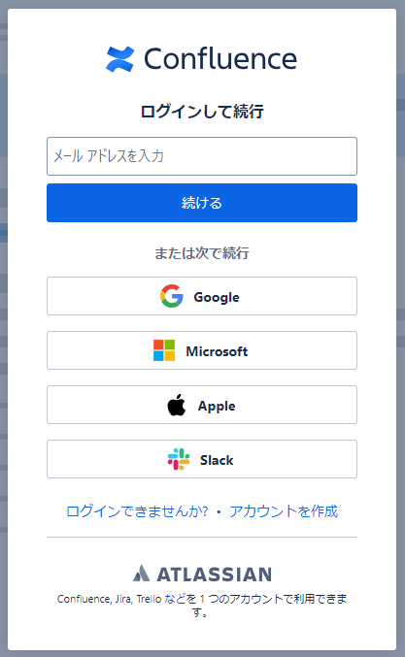
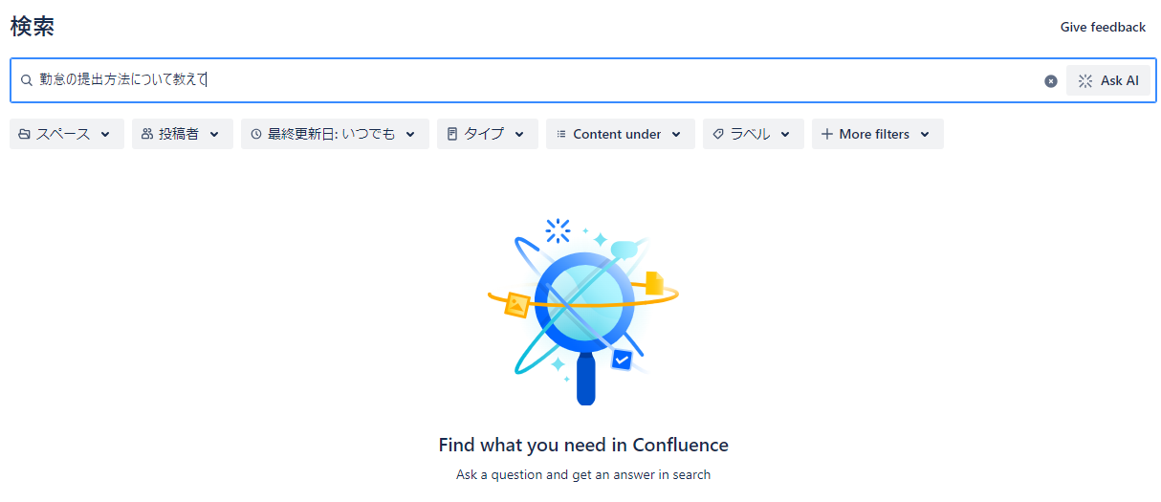
3. Atlassian Intelligenceの活用
Atlassian Intelligenceの利用手順
①ブラウザ上でConfluence
のページにログイン
②検索ボックス上に
検索内容を記述
③「AskAI」ボタンを押下
①
②
③
これでも十分使えるけどもっと使いやすくしたい…
みんなに使ってもらうためには…

Slide 14

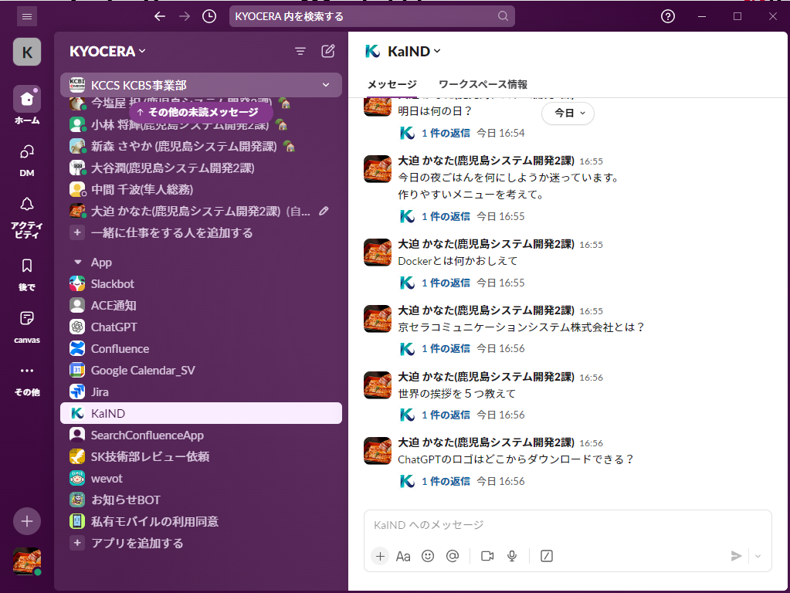


3. Atlassian Intelligenceの活用
チームメンバーに相談…
Slackの「KaIND」アプリが使いやすい！
※「KaIND」は、ChatGPTをベースとして
社員の業務生産性向上のため開発された
ツール
Slackから直接ChatGPTに
質問をすることができる！

Slide 15

3. Atlassian Intelligenceの活用
同じようにSlackから直接検索できれば
もっと気軽に使えるのでは？
Slackは全社展開されていて
利用頻度も高くなるのでは？
Slackから直接検索できるアプリを開発しよう！
￥

Slide 16
4. アプリ開発
開発したアプリはこちら！！！
という感じでどどん！！と乗せる

Slide 17
4. アプリ開発
実際に動かしたときの流れがわかるようにイメージしやすいようにする！
実際に動かしてみる？
普通に検索する場合と比較してみるのもいいかも？

Slide 18
4. アプリ開発
送信
Slackのメッセージから検索したい内容を送信する。
検索
Atlassian Intelligenceを使用してConfluence上の情報を検索
する。
編集
Slack上で違和感なく表示させるために、検索結果を編集する。
返信
検索結果をSlackのメッセージへ返信する。
表示
Slackのメッセージのスレッドに検索結果が表示される。

Slide 19


5. アプリ検証
検証方法
計9名（アプリ使用5名、アプリ未使用4名）の社員に
あらかじめ指定した内容の調査を依頼。
検証内容
・調査時間
・検索結果の精度
アプリ使用
アプリ未使用

Slide 20
5. アプリ検証
検証結果（調査時間）
1件当たりの平均調査時間
場面別検証内容 | １件当たりの検索に費やした時間（分）
 | アプリ使用 | アプリ未使用
全体 | 1.18 | 1.55
案件関連 | 1.08 | 1.72
事務処理作業関連 | 1.91 | 1.08
社内ナレッジ関連 | 0.86 | 1.71
全体で1件の検索当たり0.37(分)の削減が可能

Slide 21

6. 改善効果
改善効果を算出
アプリ使用時の削減率を計算
$\frac{\text{アプリ未使用}\text{の}\text{調査時間}\text{(}\text{分}\text{)}\text{−}\text{アプリ}\text{使用}\text{の}\text{調査}\text{時間}\text{(}\text{分}\text{)}}{\text{アプリ}\text{未}\text{使用の調査時間}\text{(}\text{分}\text{)}}$ ×100=削減率(%)
$\frac{\text{1.55}\text{−}\text{1.18}}{\text{1.55}}$×100 = 24.05%
1日あたりの削減時間を計算
１週間の検索時間についてアンケートを実施した結果をもとに、１日の検索時間を正規分布で表したグラフ。
右図より、1日あたりの情報収集に
費やす時間を78分と仮定する。
1日あたりの削減時間は、
78分×24.05% = 18.76分

Slide 22
6. 改善効果
改善効果を算出
KCBS事業部の年間削減経費を計算
1人あたりの削減時間は、
18.76分×20日×12ヶ月= 75.04時間
削減時間を金額として算出すると、
75.04時間×4650円/時間(20日稼働の賃率)= 348,936円
KCBS事業部全体の金額を算出すると、
348,936円×591人= 206,221,176円
KCBS事業部全体で年間約2億円の削減効果が見込める

Slide 23
7. 課題分析
検証結果（検索結果の精度）
1件当たりの平均調査時間
ヒットしなかった件数
場面別検証内容 | １件当たりの検索に費やした時間（分）
 | アプリ使用 | アプリ未使用
全体 | 1.18 | 1.55
案件関連 | 1.08 | 1.72
事務処理作業関連 | 1.91 | 1.08
社内ナレッジ関連 | 0.86 | 1.71
場面別検証内容 | 検索でヒットしなかった件数(件)
 | アプリ使用 | アプリ未使用
案件関連 | 0 | 1
事務処理作業関連 | 8 | 0
社内ナレッジ関連 | 0 | 0
アプリ未使用時に対し、アプリ使用時の方が、検索時間が長くなることや
検索結果が誤っていることがあった…
検索精度が低くなる要因について分析を実施

Slide 24
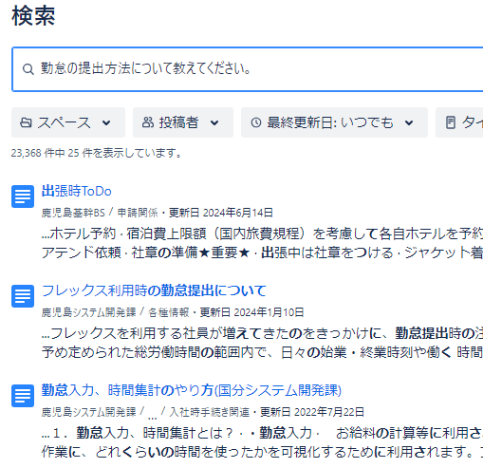
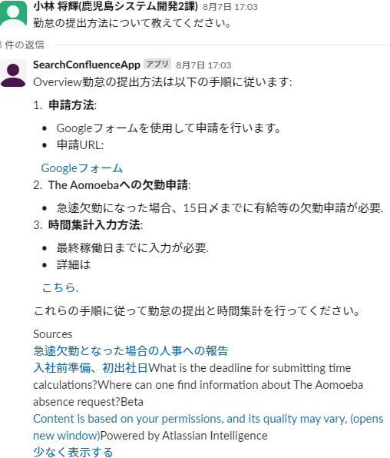
7. 課題分析
検索精度の分析①
アプリ未使用
アプリ使用
同一の検索ワード
①同一の検索ワード
③目的の情報が表示されない
②目的の情報は上位（3番目）に表示
同一のワードで検索した際に、アプリ未使用時には上位に表示される目的の
情報でも、アプリ使用時には表示されない場合があることを確認。

Slide 25
7. 課題分析
検索精度の分析①
つまり…
アプリ未使用時は人が情報の中身を確認し、取捨選択することにより、
目的の情報を探すことができた。
それに対し、
アプリ使用時は人が取捨選択していた作業を代わりにAIが実施し、
結果として表示するため、目的ではない情報が表示されることがあった。

Slide 26
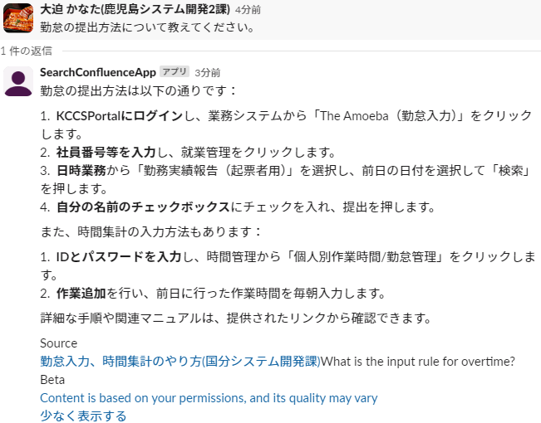
7. 課題分析
検索精度の分析②
アプリ使用①
アプリ使用②
アプリ使用時に同一のワードで検索した場合でも、
検索結果が異なる可能性があることを確認。

Slide 27
7. 課題分析
前頁の深堀(問い合わせの結果を表示)

Slide 28
7. 課題分析
検索精度の分析結果
同一の検索ワードで検索した際に、アプリ未使用時には上位に表示される目的の情報でも、アプリ使用時には
表示されない場合があることを確認。
深堀の結果を書く
アプリ使用時に同一の検索ワードで検索した場合でも、異なる検索結果が表示される可能性があることを確認。
Atlassian IntelligenceのAI精度は不十分な箇所がある。

Slide 29
8. 課題に対する対応策
AI精度向上への対応策①
Atlassian Intelligenceは7月から学習が始まり、
まだ学習段階である可能性が高い！
公式ドキュメントより
「Atlassian Intelligence」のトレーニングデータには、Atlassian社の機能を
どのように利用したかに関するデータ（例：一緒に作業をしている人、
添付ファイルのサイズと種類、提供されたフィードバック等）が使用される。
Confluenceがより活用されていくことで学習データが増え、
今後、AIの精度はさらに上がる！

Slide 30
8. 課題に対する対応策
AI精度向上への対応策②
Confluenceに蓄積されているデータが正確ではない、
又は、不十分である。
公式ドキュメントより
Confluenceに詳細かつ完全で最新のコンテンツが豊富に存在する場合に「Atlassian Intelligence」は最も効果的に機能する。
今後も正確なデータを随時追加し、そのデータを整理する
ことにより、AIの効果が発揮される！

Slide 31
9. 今後の取り組み
KCBS事業部では既にConfluenceとJiraを導入し、
ナレッジの蓄積と活用は進んでいる。
しかし、更にAIの精度を上げるためにも…
簡便な情報反映手法を検討し、情報の蓄積をより活発化
させることや、Confluenceの利用促進活動を実施していく！

Slide 32
6. 今後の取り組み
簡便な情報反映手法を検討し情報の蓄積をより活発化させることや、Confluenceの利用促進活動を実施していくために…
今後の活動内容
情報反映機能や検索アプリの機能拡張を視野に入れて活動を続ける。
Atlassian Intelligenceを使った
自動反映機能
注目しているページを
ランキング形式で通知する
リコメンド機能で
関連情報を通知する
フィードバック機能で
AIの回答を組織のニーズに
合わせてカスタマイズ

Slide 33

5. 今後の取り組み
今後の展望
Confluenceに業務関連の全ての社内情報が集まり、
この情報をAI検索アプリで容易に検索できるようになる！
情報の一元管理による
組織全体の知識共有の深化
業務効率の更なる向上

Slide 34

お問い合わせ
https://www.kccs.co.jp/contact/
●記載の製品・サービス名および会社名などは、それぞれ各社の商標または登録商標です。 ●製品の仕様・サービスの内容は予告なく変更させていただく場合があります。 ●KCCSは京セラコミュニケーションシステム株式会社の略称です。 ●「アメーバ経営」に関する権利は京セラ株式会社が保有しています。●本資料の一部、あるいは全部について、京セラコミュニケーションシステムから文書による承諾を得ずに、いかなる方法においても無断で複写、複製することは禁じられています。

